Slide 1
Conosciamo…
le VOCALI!

Slide 2
Docenti: Livia Pedalino
Teresa Oratino
Sez. A plesso Capoluogo
Campo di esperienza:
Immagini, suoni e parole
I discorsi e le parole
Obiettivi:
Avvicinarsi al mondo della lingua scritta
Familiarizzare con i segni convenzionali della scrittura
Prendere consapevolezza che ogni vocale ha un suono diverso
Ricordare e riconoscere le VOCALI

Slide 4
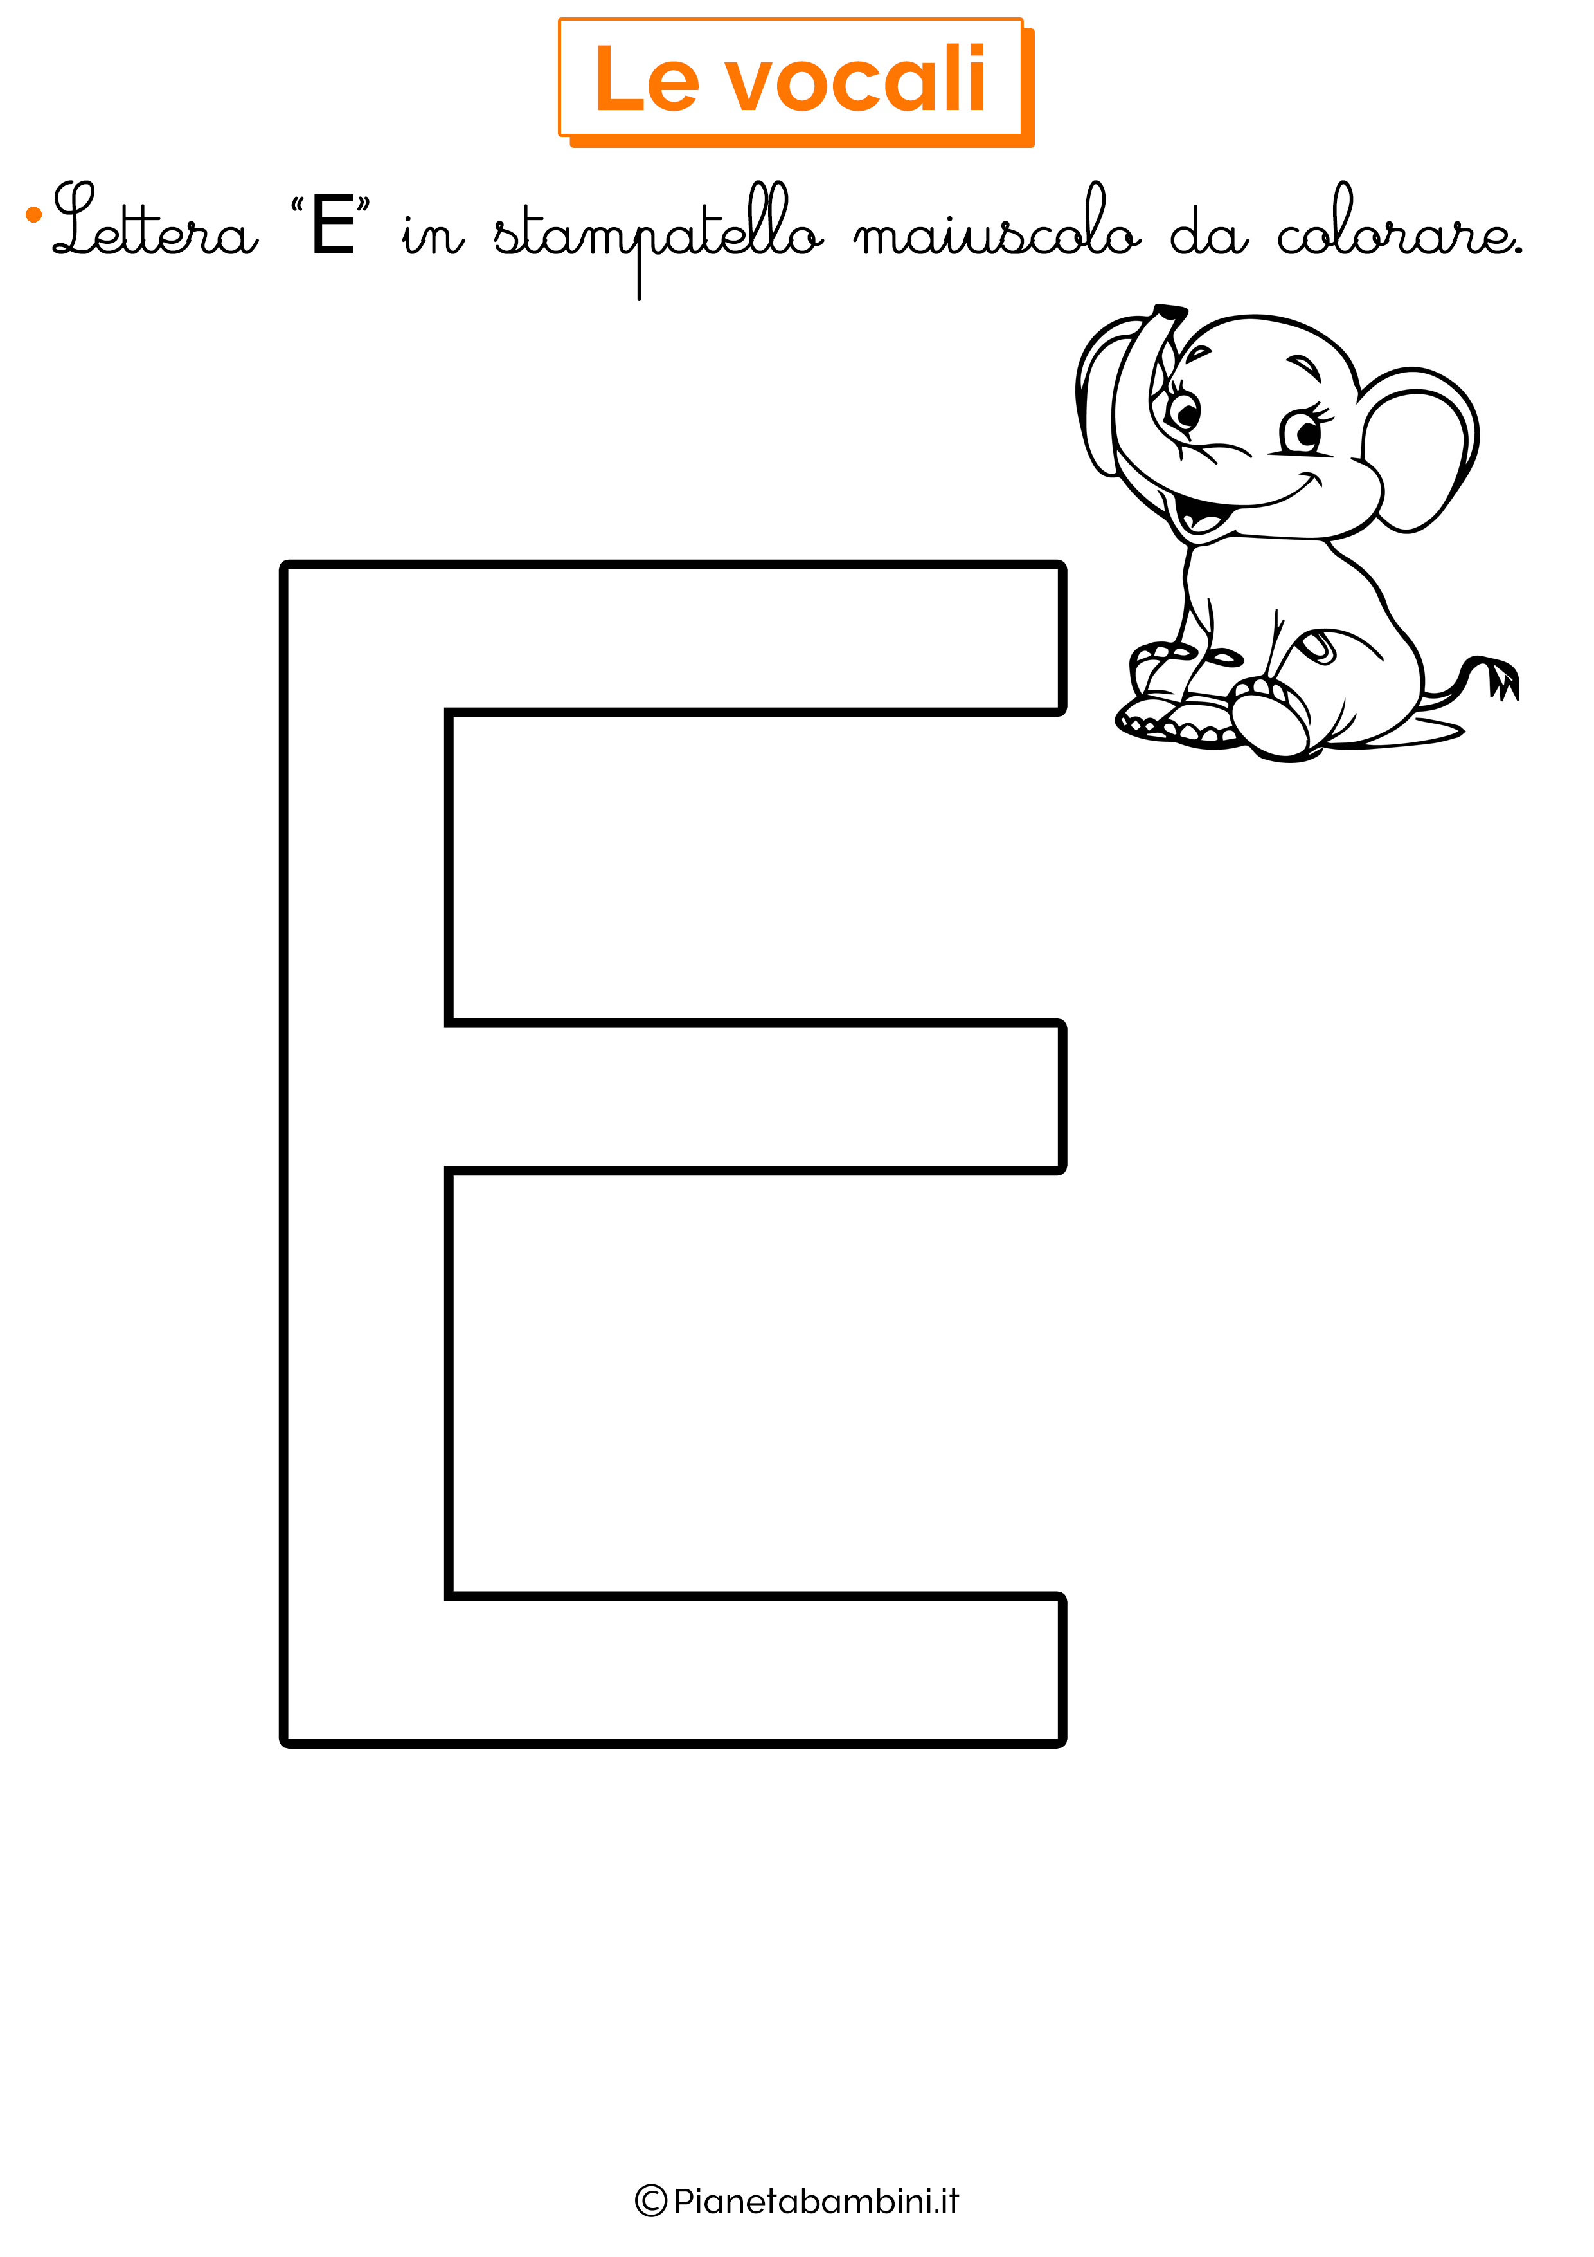

Slide 5
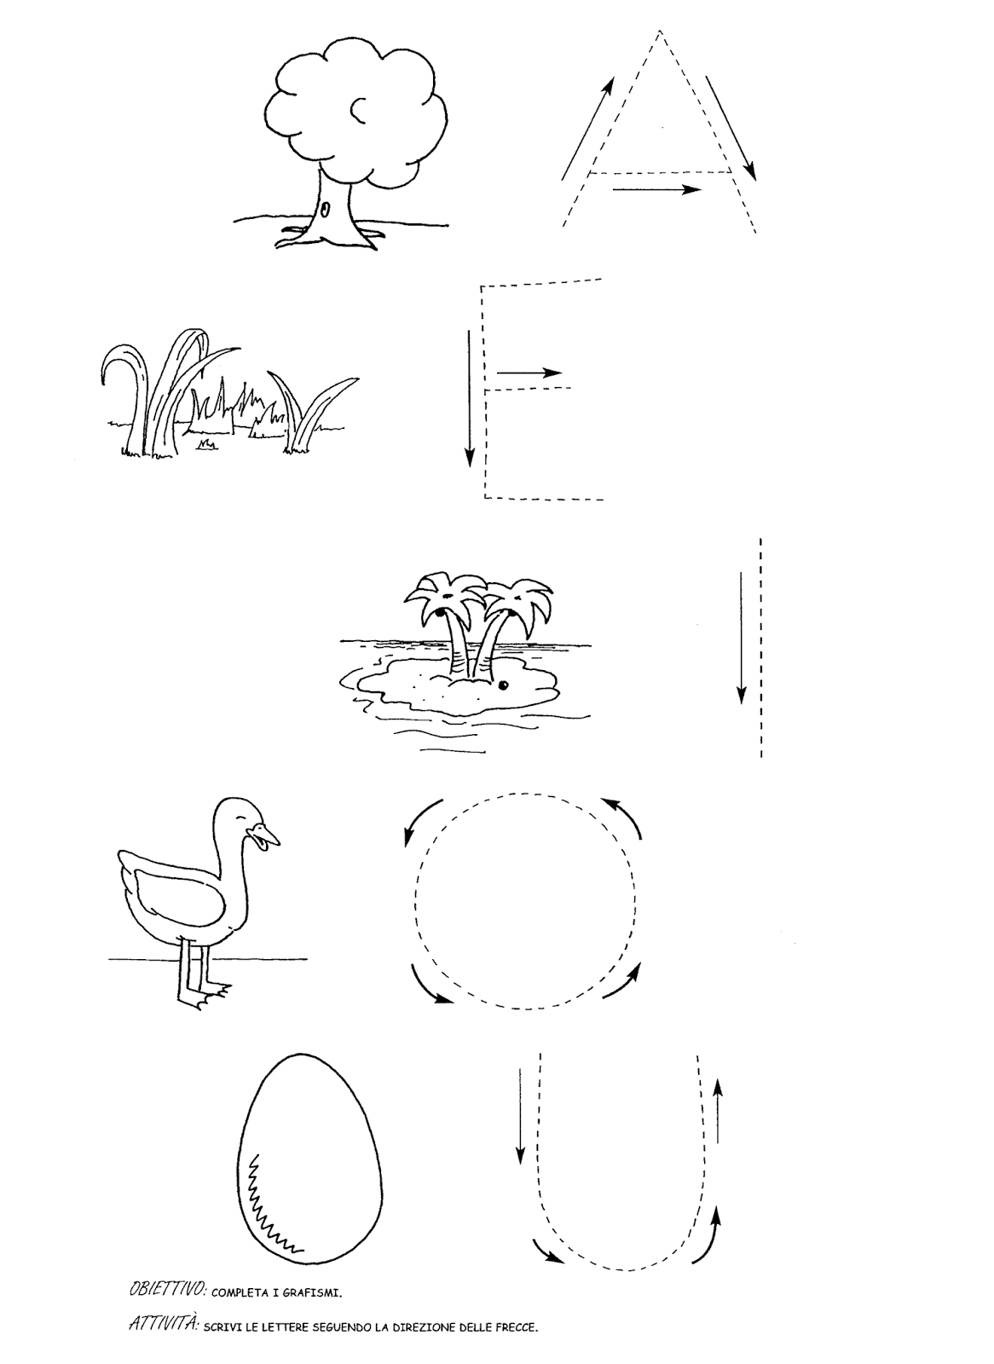
Scarica qui le schede:
C:\Users\HOME\Desktop\A.png
C:\Users\HOME\Desktop\E.png
C:\Users\HOME\Desktop\I.png
C:\Users\HOME\Desktop\O.png
C:\Users\HOME\Desktop\566d71a759ab8148bde25bff8717c8ad.png
C:\Users\HOME\Desktop\vocali.png

